Slide 1
Doa Penjagaan Misi
Allah Bapa, sumber segala kurnia yang baik, semoga kerajaan-Mu datang ke Jepun, negara yang hanya satu persen penduduknya adalah orang Kristian. Kami mohon Tuhan membebaskan bangsa Jepun daripada segala penindasan rohani yang tersembunyi dalam budaya mereka, dan membuka mata mereka untuk menerima Juruselamat yang Esa, iaitu
1/2

Slide 2
Doa Penjagaan Misi
Yesus Kristus. Kami berdoa khususnya agar Roh Kudus memenuhi misionari kami, Paderi Timothy dan isterinya Belle, dan mengurapi mereka untuk menginjil dan menjalankan permuridan di Kota Kyoto, Jepun. Berikanlah mereka kesabaran dan hikmat seperti Yesus untuk menjadi gembala yang taat setia di Jepun. Dalam nama Tuhan Yesus Kristus, Amin.
2/2

Slide 3
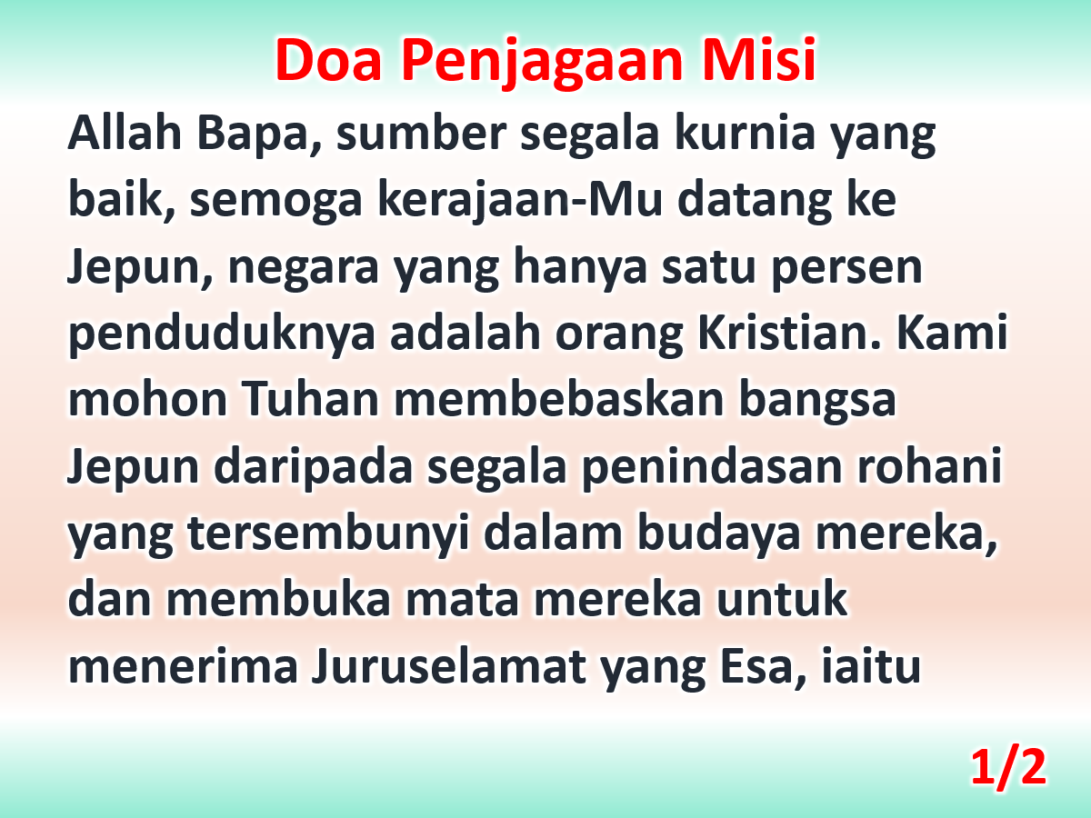

Slide 4
